Slide 1



자소설 Factory
서강인
한국무역보험공사
© 2024 All rights reserved by Upstage X SEOUL NATIONAL UNIVERSITY

Slide 2
Contents
01 팀 및 팀원 소개
02 프로젝트 개요
03 프로젝트 아키텍쳐 소개
04 데모 시연 및 PoC 소개
05 결론
03
04
05
06
00

Slide 3
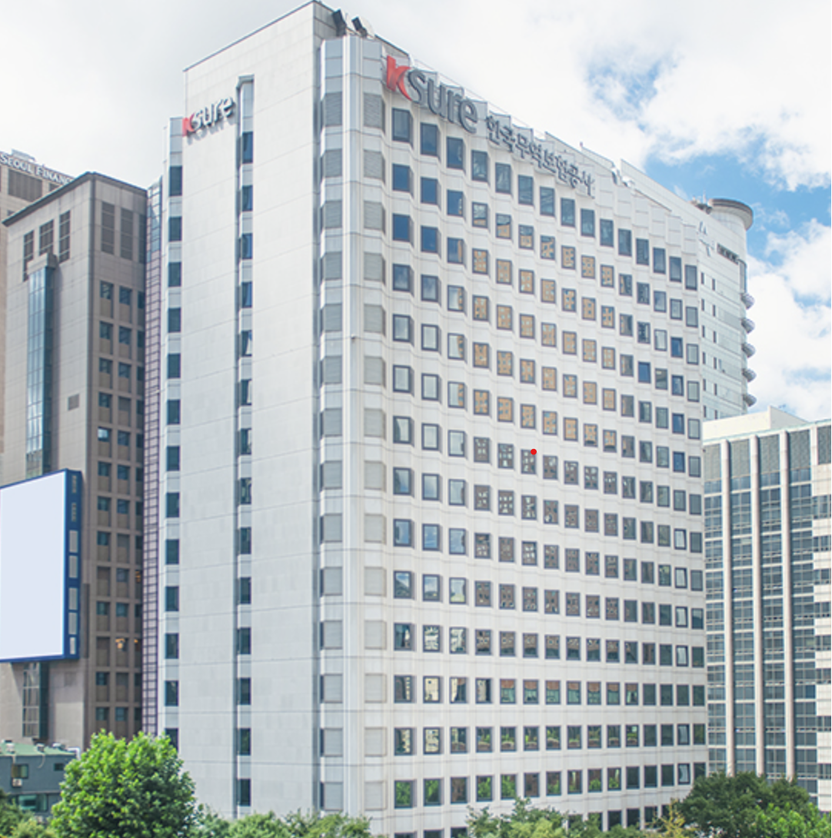
(팀/ 팀원 소개)
한국무역보험공사 (Ksure)
수출거래에서 발생하는 대금 미회수 위험을 담보하는 무역보험을 운영하는 공기업
보험 약관, 내부 규정 등을 LLM을 활용하여 확인하는 내부서비스 Pilot 프로젝트 진행
팀원 : 김성훈, 양성암, 최성민, 서강인
정보화 개발 / 기획 / 운영(데이터)

Slide 4
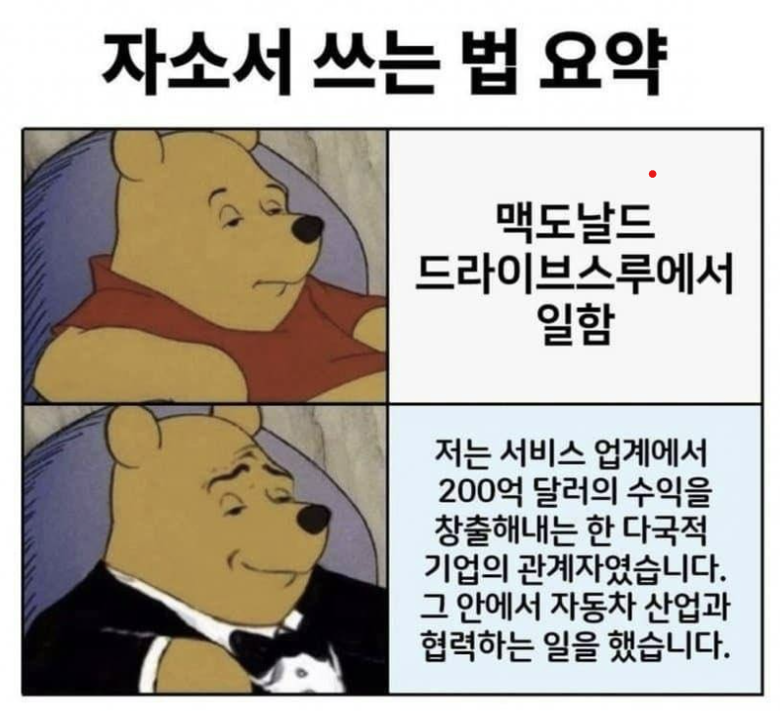
프로젝트 개요
자소설 Factory
딱히 쓸말도 없고, 시간도 촉박한 자기소개서 초안 작성 AI 개발!

Slide 5

프로젝트 아키텍처 소개
html parser
사용자 입력
Tavily Search
회사 정보 (URL)
자소서 질문
프롬프트
자기소개서
내 정보
제약사항

Slide 6
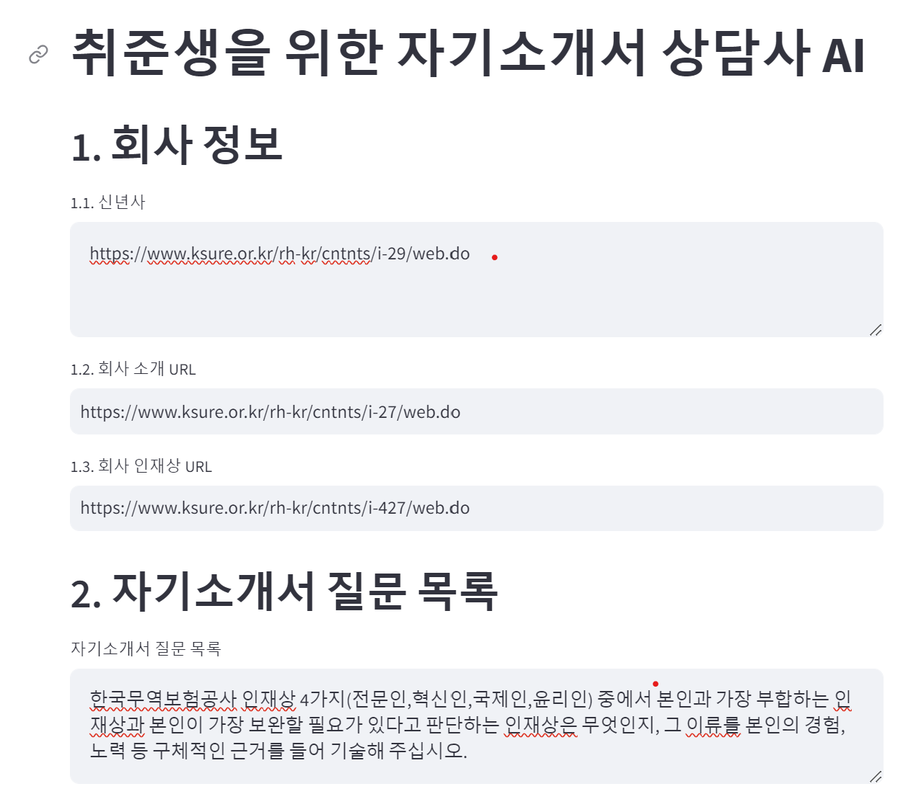
(링크) http://10.147.184.72:8501
DEMO

Slide 7
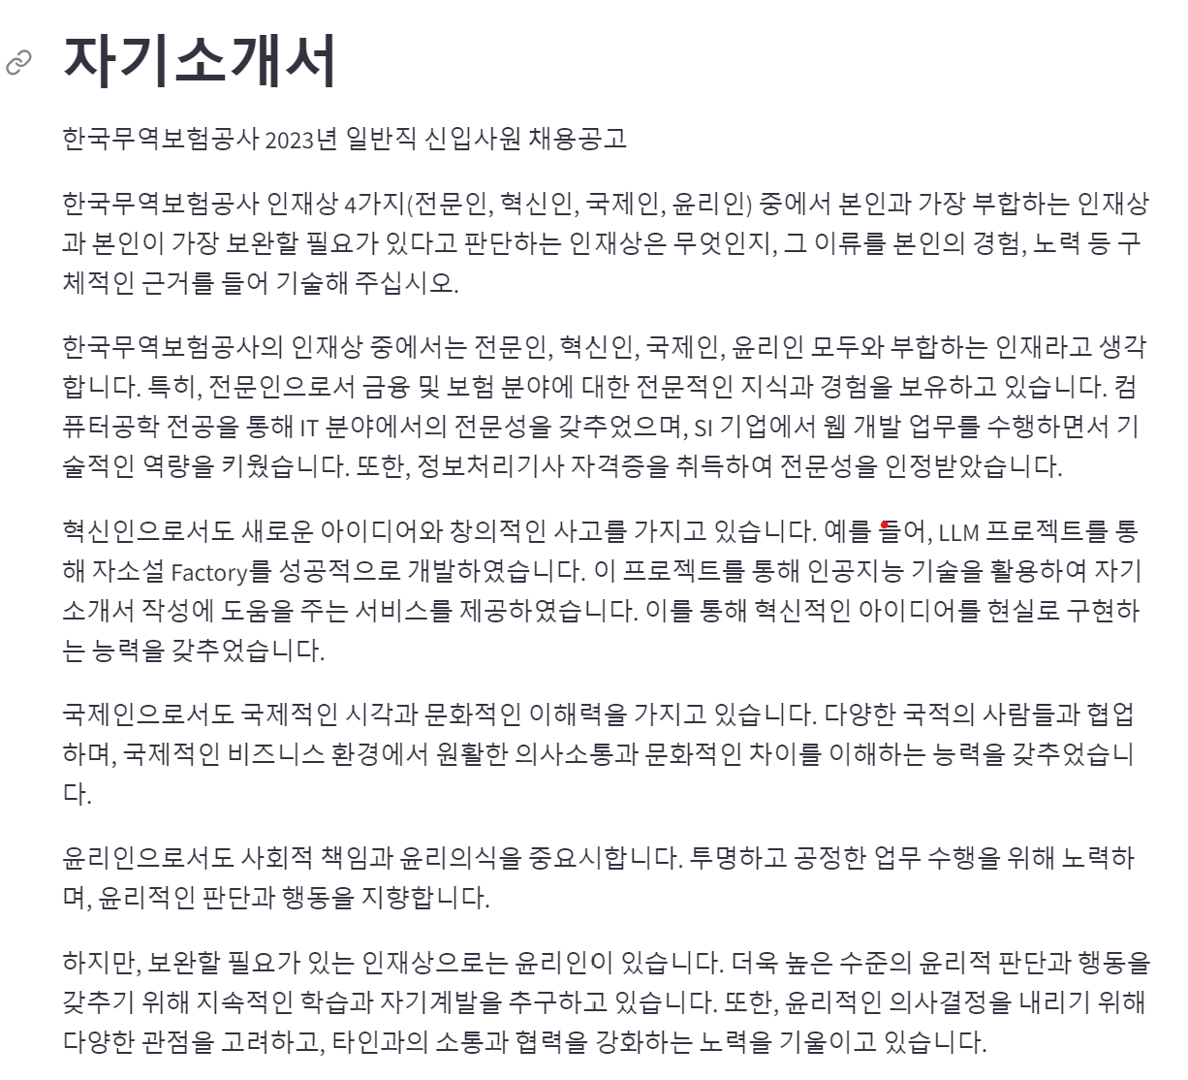
DEMO

Slide 8
결론
초안 작성은 훌륭하게 가능
회사 정보 + 내 정보 + 자소서 질문에 적절한 연관성을 잘 도출해내는 답안
다소 일반적인 답변이 나오는 경우가 있으나 여러번 반복하여 적절한 답변을 골라야함
향후 개선사항
자신의 이력을 자세히 작성하고, 이전 자기소개서를 DB로 만들어 더 많은 Context를 제공하여 품질 향상
환각 현상이 나타나는 것을 방지하기 위해 주어진 Context 기반 RAG 활용 가능

Slide 9
End of Document
Thank you
© 2024 All rights reserved by Upstage X SEOUL NATIONAL UNIVERSITY

